Slide 1
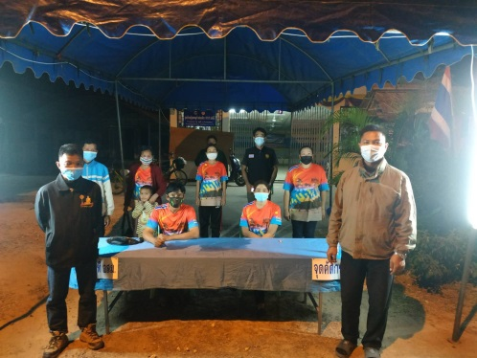
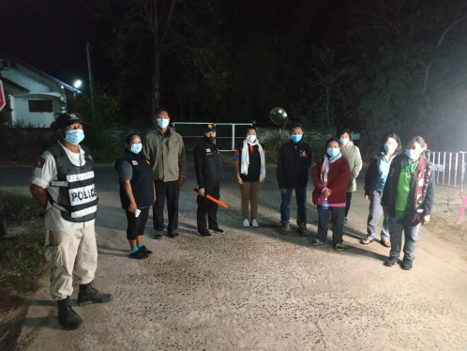
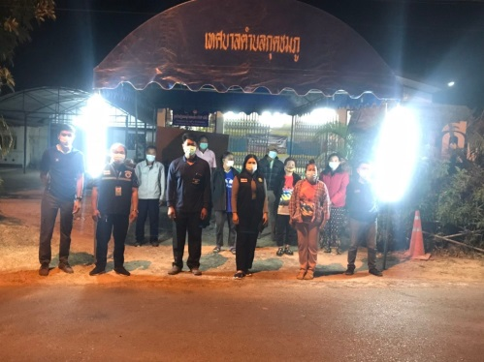
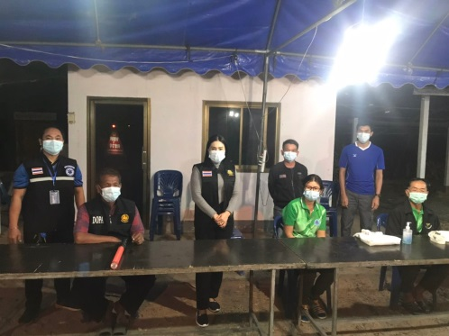
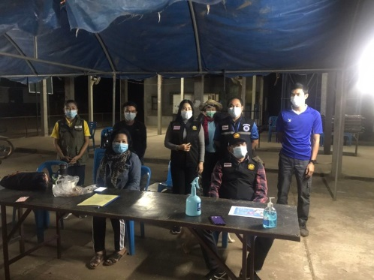
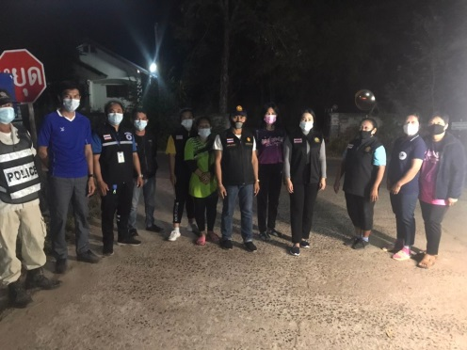
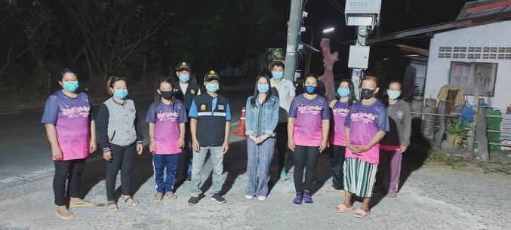
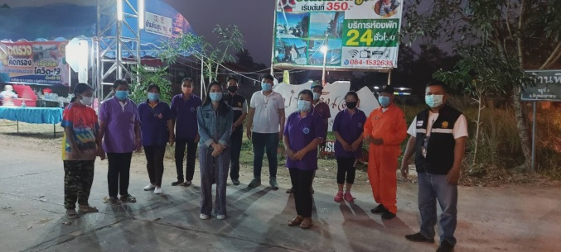
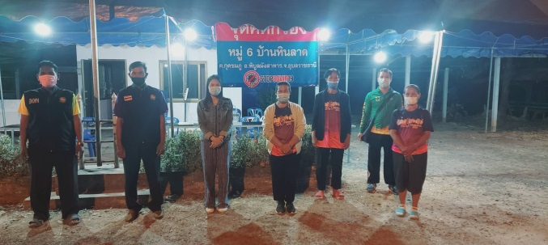
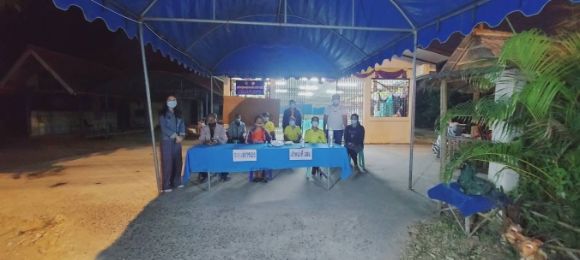
ชุดปฏิบัติการตรวจตราหมู่บ้านตามคำสั่งเทศบาลตำบลกุดชมภูที่ 87/2564 ลงวันที่ 16 มกราคม 2564 ได้ออกปฏิบัติหน้าที่ตรวจตราหมู่บ้านในเขตตำบลกุดชมภูทั้ง 19 หมู่บ้านตั้งแต่เวลา 18.00 น.เป็นต้นไป ผลการปฏิบัติหน้าที่การออกตรวจจุดคัดกรอง - จุดตรวจทั้ง 19 หมู่บ้านเป็นไปด้วยความเรียบร้อย
ชุดปฏิบัติการตรวจตราหมู่บ้านตามคำสั่งเทศบาลตำบลกุดชมภูที่ 87/2564 ลงวันที่ 20 มกราคม 2564 ได้ออกปฏิบัติหน้าที่ตรวจตราหมู่บ้านในเขตตำบลกุดชมภูทั้ง 19 หมู่บ้านตั้งแต่เวลา 18.00 น.เป็นต้นไป ผลการปฏิบัติหน้าที่การออกตรวจจุดคัดกรอง - จุดตรวจทั้ง 19 หมู่บ้านเป็นไปด้วยความเรียบร้อย
ชุดปฏิบัติการตรวจตราหมู่บ้านตามคำสั่งเทศบาลตำบลกุดชมภูที่ 87/2564 ลงวันที่ 23 มกราคม 2564 ได้ออกปฏิบัติหน้าที่ตรวจตราหมู่บ้านในเขตตำบลกุดชมภูทั้ง 19 หมู่บ้านตั้งแต่เวลา 18.00 น.เป็นต้นไป ผลการปฏิบัติหน้าที่การออกตรวจจุดคัดกรอง - จุดตรวจทั้ง 19 หมู่บ้านเป็นไปด้วยความเรียบร้อย
งานประชาสัมพันธ์เทศบาลตำบลกุดชมภู
http://www.kudchompu.go.th/

Slide 2
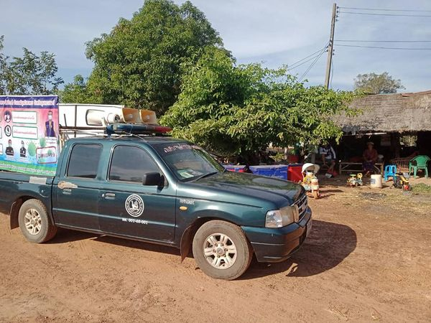
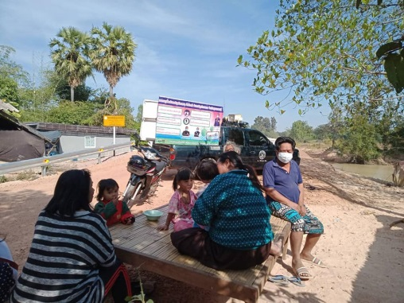
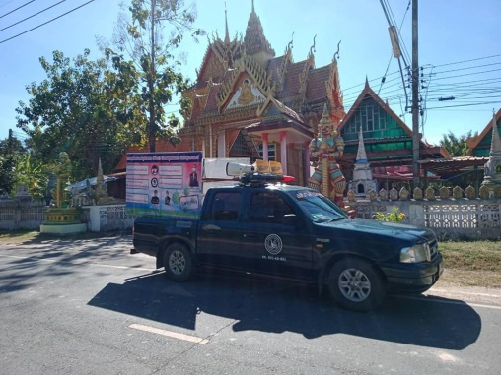
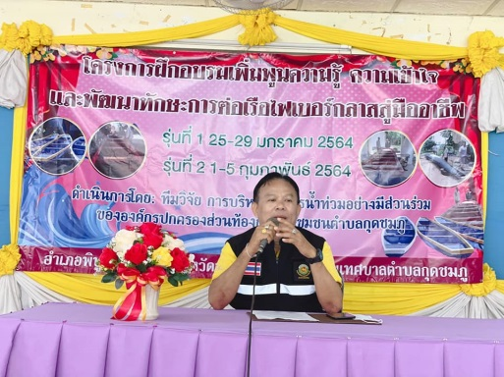
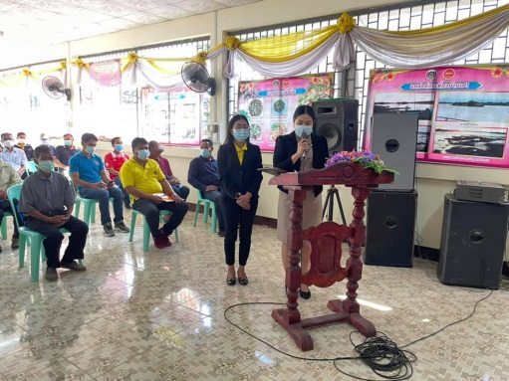
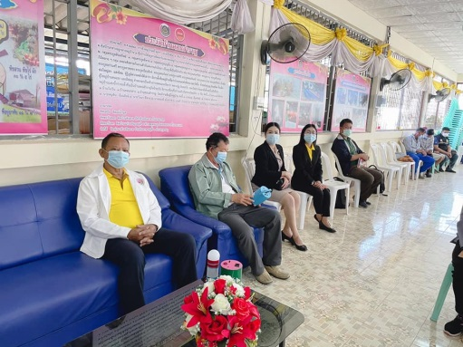
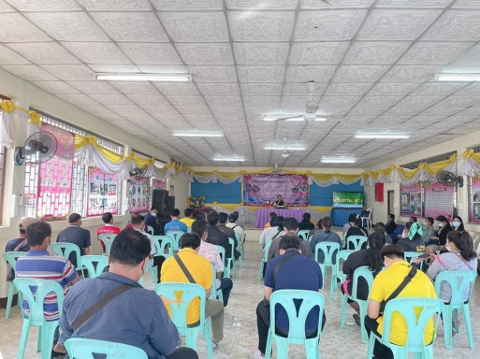
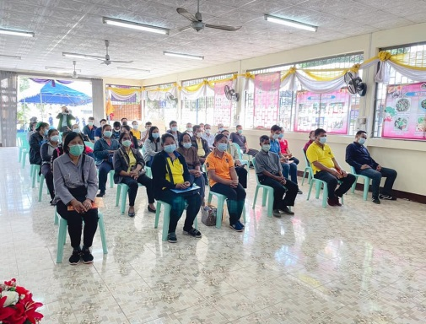
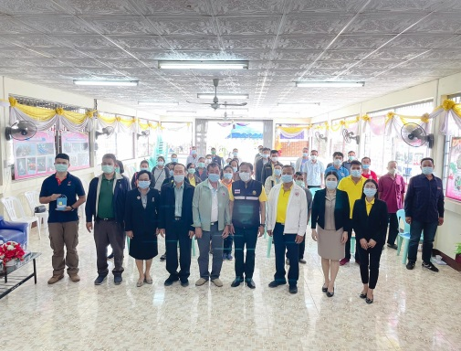
เทศบาลตำบลกุดชมภู ให้ความรู้แก่ประชาชน โดยรถประชาสัมพันธ์เคลื่อนที่ การเฝ้าระวังและป้องกันโรคติดเชื้อไวรัสโคโรน่า 2019 (โควิค -19) แก่ประชาชนในพื้นที่ตำบลกุดชมภู สามารถสอบถามข้อมูลได้ที่ สำนักงานสาธารณสุขอำเภอพิบูลมังสาหาร โทร. 045-441093
วันที่ 25 มกราคม 2564 เวลา 09.00 น. นายอภิชาติ เศรษฐมาตย์ ปลัดเทศบาล ปฏิบัติหน้าที่นายกเทศมนตรีตำบลกุดชมภู เป็นประธานเปิดโครงการฝึกอบรมเพิ่มพูนความรู้ ความเข้าใจและพัฒนาทักษะการต่อเรือไฟเบอร์กลาสสู่มืออาชีพ
นางสาวนภษร โพธิ์งาม รองปลัดเทศบาลเป็นผู้กล่าวรายงานในโครงการดังกล่าวฯ พร้อมด้วยนายนิยม สายเสนา ประธานสภาฯ คณะสมาชิกสภาเทศบาล ฯ พนักงาน เจ้าหน้าที่เทศบาลตำบลกุดชมภู ณ ศูนย์ช่างประจำชุมชนเทิดไท้องค์ราชัน พิบูลมังสาหาร จังหวัดอุบลราชธานี
งานประชาสัมพันธ์เทศบาลตำบลกุดชมภู
http://www.kudchompu.go.th/

Slide 3
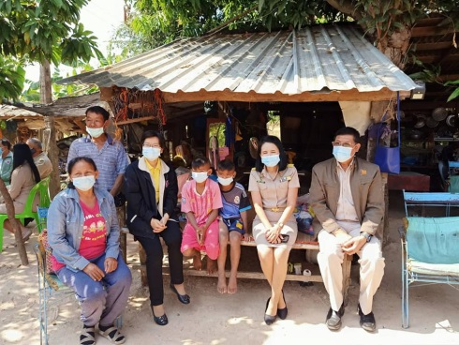
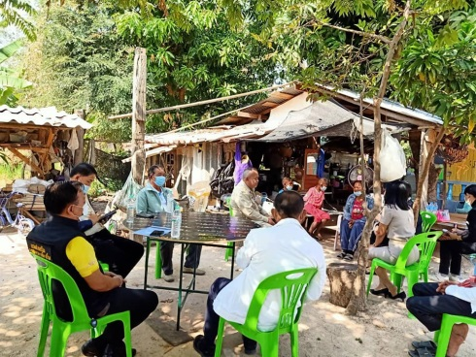
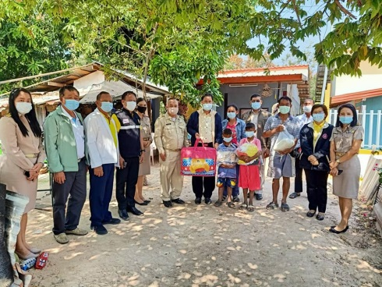
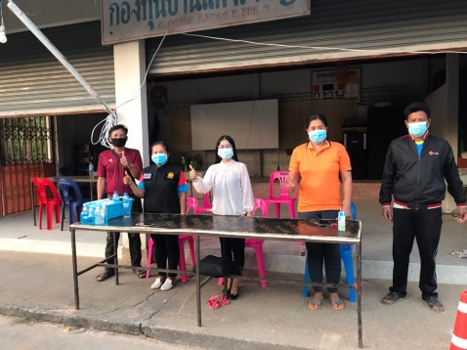
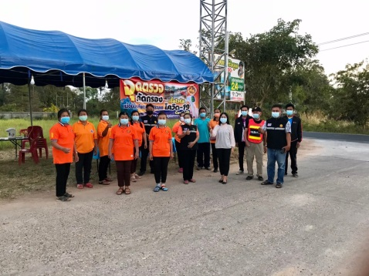
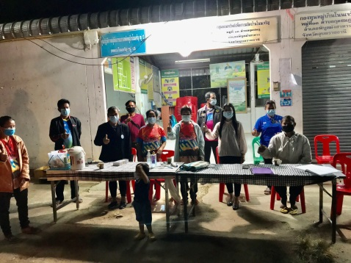
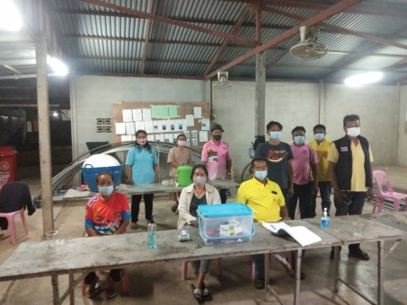
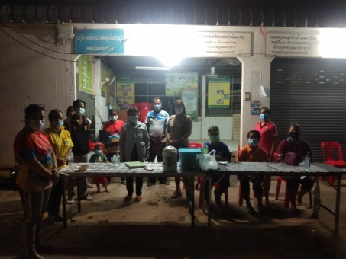
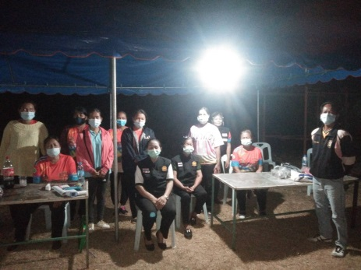
วันที่ 25 มกราคม พ.ศ. 2564 เวลา 09.00 น. นายธฤติ ประสานสอน ผู้ตรวจราชการกระทรวงศึกษาธิการ นายสัญญา แสนทวีสุข
ผอ.รร.ราชประชานุเคราะห์ 32 อุบลราชธานี ได้ตรวจเยี่ยมให้กำลังใจ เด็กชายที่ฐานะยากจน ในเขตพื้นที่ตำบลกุดชมภู
บ้านคำเม็ก หมู่ที่ 2 โดยมีนายอภิชาติ เศรษฐมาตย์ ปลัดเทศบาล ปฏิบัติหน้าที่ นายกเทศมนตรีตำบลกุดชมภู นายนิยม สายเสนา
ประธานสภาเทศบาลตำบลกุดชมภู นายไพรัตน์ เผ่าภูรี ประธานสภาวัฒนธรรมตำบลกุดชมภู สมาชิกสภาเทศบาลตำบลกุดชมภู พร้อมด้วยเจ้าหน้าที่ที่เกี่ยวข้องร่วมให้การต้อนรับและให้กำลังใจ
ชุดปฏิบัติการตรวจตราหมู่บ้านตามคำสั่งเทศบาลตำบลกุดชมภูที่ 87/2564 ลงวันที่ 25 มกราคม 2564 ได้ออกปฏิบัติหน้าที่ตรวจตราหมู่บ้านในเขตตำบลกุดชมภูทั้ง 19 หมู่บ้านตั้งแต่เวลา 18.00 น.เป็นต้นไป ผลการปฏิบัติหน้าที่การออกตรวจจุดคัดกรอง - จุดตรวจทั้ง 19 หมู่บ้านเป็นไปด้วยความเรียบร้อย
ชุดปฏิบัติการตรวจตราหมู่บ้านตามคำสั่งเทศบาลตำบลกุดชมภูที่ 87/2564 ลงวันที่ 26 มกราคม 2564 ได้ออกปฏิบัติหน้าที่ตรวจตราหมู่บ้านในเขตตำบลกุดชมภูทั้ง 19 หมู่บ้านตั้งแต่เวลา 18.00 น.เป็นต้นไป ผลการปฏิบัติหน้าที่การออกตรวจจุดคัดกรอง - จุดตรวจทั้ง 19 หมู่บ้านเป็นไปด้วยความเรียบร้อย
งานประชาสัมพันธ์เทศบาลตำบลกุดชมภู
http://www.kudchompu.go.th/

Slide 4
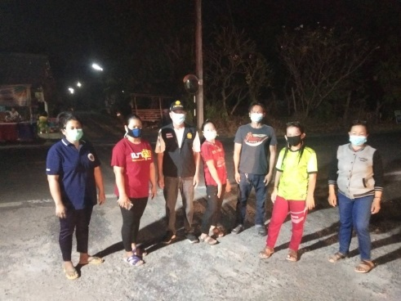
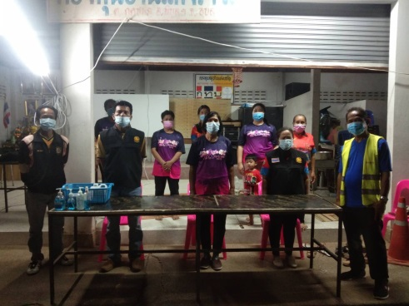
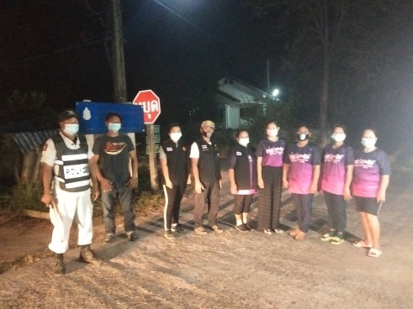
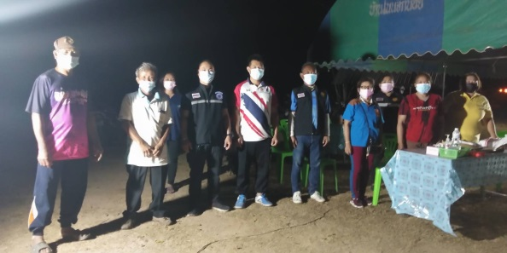
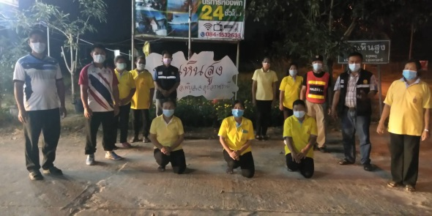
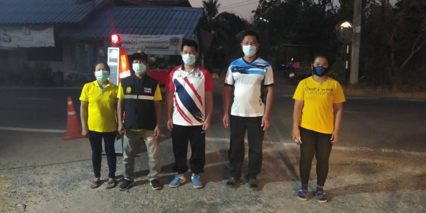
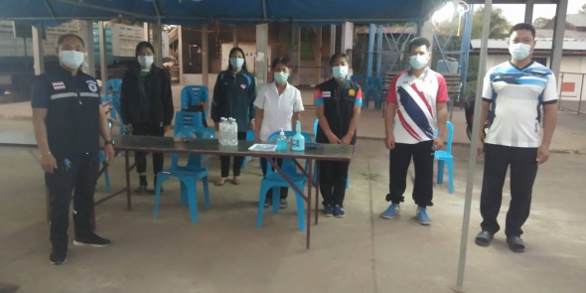
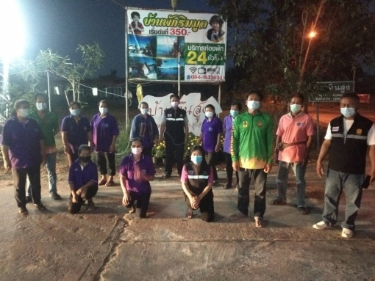
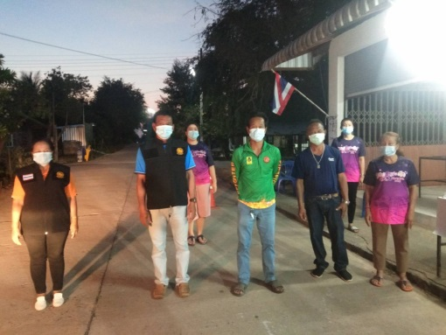
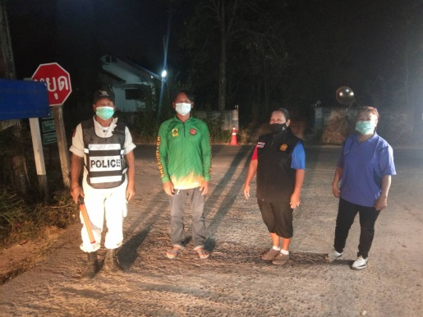
ชุดปฏิบัติการตรวจตราหมู่บ้านตามคำสั่งเทศบาลตำบลกุดชมภูที่ 87/2564 ลงวันที่ 28 มกราคม 2564 ได้ออกปฏิบัติหน้าที่ตรวจตราหมู่บ้านในเขตตำบลกุดชมภูทั้ง 19 หมู่บ้านตั้งแต่เวลา 18.00 น.เป็นต้นไป ผลการปฏิบัติหน้าที่การออกตรวจจุดคัดกรอง - จุดตรวจทั้ง 19 หมู่บ้านเป็นไปด้วยความเรียบร้อย
ชุดปฏิบัติการตรวจตราหมู่บ้านตามคำสั่งเทศบาลตำบลกุดชมภูที่ 87/2564 ลงวันที่ 29 มกราคม 2564 ได้ออกปฏิบัติหน้าที่ตรวจตราหมู่บ้านในเขตตำบลกุดชมภูทั้ง 19 หมู่บ้านตั้งแต่เวลา 18.00 น.เป็นต้นไป ผลการปฏิบัติหน้าที่การออกตรวจจุดคัดกรอง - จุดตรวจทั้ง 19 หมู่บ้านเป็นไปด้วยความเรียบร้อย
ชุดปฏิบัติการตรวจตราหมู่บ้านตามคำสั่งเทศบาลตำบลกุดชมภูที่ 87/2564 ลงวันที่ 31 มกราคม 2564 ได้ออกปฏิบัติหน้าที่ตรวจตราหมู่บ้านในเขตตำบลกุดชมภูทั้ง 19 หมู่บ้านตั้งแต่เวลา 18.00 น.เป็นต้นไป ผลการปฏิบัติหน้าที่การออกตรวจจุดคัดกรอง - จุดตรวจทั้ง 19 หมู่บ้านเป็นไปด้วยความเรียบร้อย
งานประชาสัมพันธ์เทศบาลตำบลกุดชมภู
http://www.kudchompu.go.th/

